Slide 1
霍尔元件测磁场
华北理工大学 胡鸿奎

Slide 2
1. 了解霍尔效应原理；
2. 学习用“对称交换测量法”消除附加效应的影响；
3. 掌握用霍尔元件测磁场的基本方法。

Slide 3
通电导体薄片在竖直磁场作用下，在薄片内垂直于电流和磁场方向上产生一电势差的现象称为霍尔效应，产生的电势差为霍尔电势差。

Slide 4
设导体中载流子带电量为q，做定向运动的载流子的漂移速度为v，则:
霍尔电势差为:
导体中电流为:
整理得:

Slide 5
R_{H}材料的霍尔系数。由材料的性质决定，可由实验测定其大小和正负。
通常还定义K_{H} =R_{H}/b，称霍尔元件灵敏度。

Slide 6
伴随霍尔效应产生的几种负效应：
1. 厄廷豪森效应；
2. 能斯脱效应；
3. 里记-勒杜克效应；
4. 不等势电势差。

Slide 7
1. 厄廷豪森效应
一个热电或磁热现象；有磁场时，可以影晌导体的电流。
沿Y轴加一电流，沿X轴加一磁场，沿Z轴则出现一温度梯度，从而产生温差电动势U_{t}
U_{t}→与I和B的方向均有关

Slide 8
2. 能斯脱效应
由于两个电流引线焊接点处的电阻不同，通电后则发热程度不同，在两端点间形成温度差，从而产生热扩散电流。在磁场的作用下，沿霍尔元件的宽度方向，同样形成一个电压U_{p}。这一效应称
能斯脱效应。
U_{p}→与B的方向有关与I的方向无关

Slide 9
3. 里记-勒杜克效应
考虑热扩散电流的载流子的速度不同，类似厄廷豪森效应，由此也会在霍尔元件宽度方向上形成电位差U_{S}。
U_{S}→与B的方向有关与I的方向无关

Slide 10
4. 不等势电势差
当霍尔元件通电时，由于霍尔元件存在电阻，沿电流方向形成电位降。又由于材料本身的不均匀或电压引线焊接的不对称，即使无磁场存在，电引线间也会存在一定电位差，此电位差U₀
称做不等位电位差。
U₀→与I的方向有关与B的方向无关

Slide 11
实验时测量的电动势：
+B、+I时测得：
+B、I时测得：
B、I时测得：
B、+I时测得：

Slide 12
整理得：
则：
忽略厄廷豪森效应U_{t}的影响：

Slide 13
霍尔效应实验仪，霍尔效应测试仪。

Slide 14
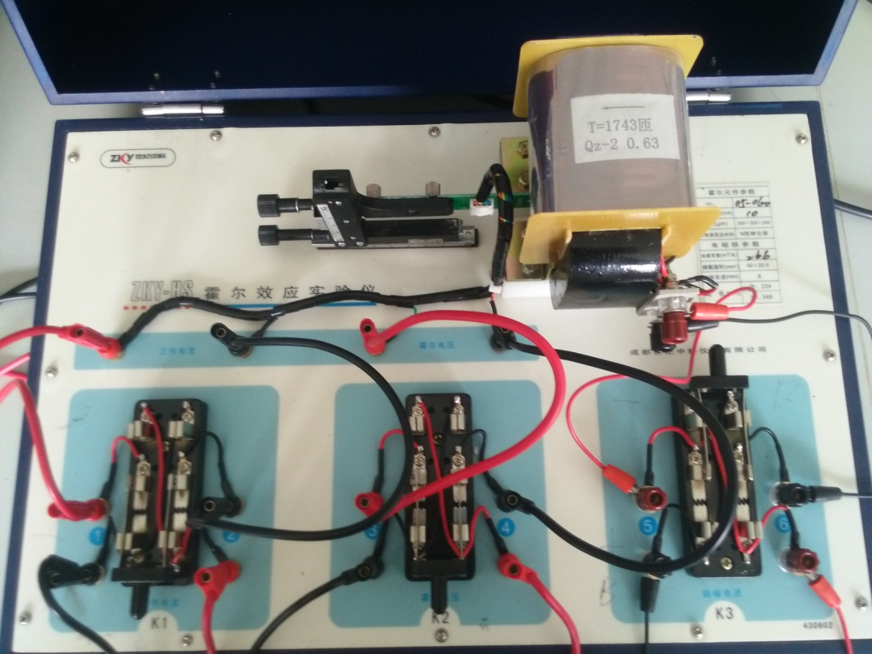
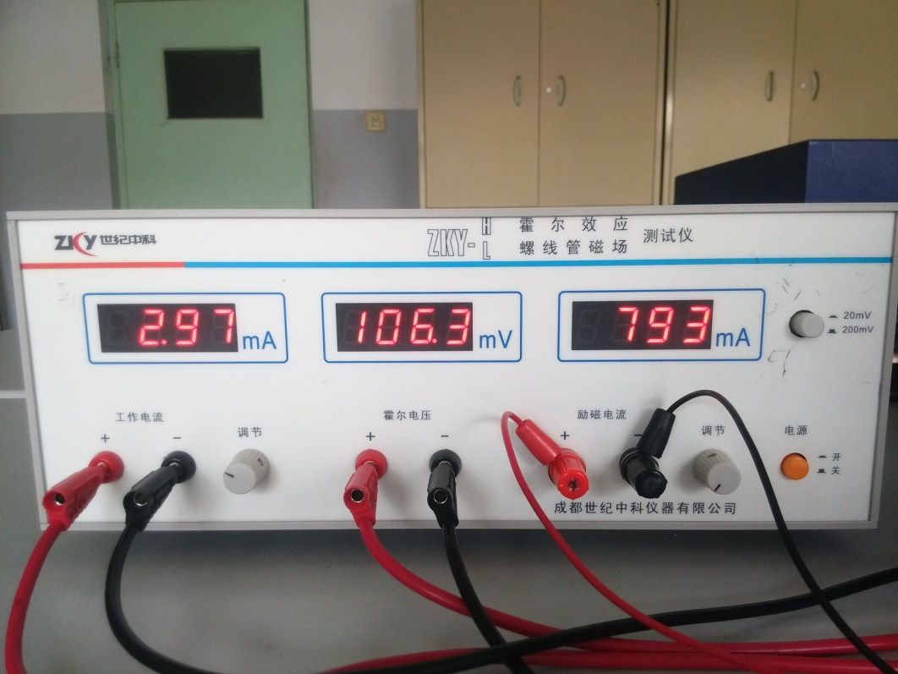
1. 连接实验仪，测试仪。将实验仪的“U_{H}、U_{σ}输出”双刀开关投向U_{H}，测试仪的“功能切换”置于U_{H}；

Slide 15
2. 保持工作电流I_{S} =3.0mA不变，测量不同励磁电流I_{m}（0.2A、0.3A、0.4A、0.5A、0.6A、0.7A）下的霍尔电压U_{H}；
 | U₁ （+B、+I） | U₂ （+B、I） | U₃ （B、I） | U₄ （B、+I）
0.2A
0.3A
0.4A
0.5A
0.6A
0.7A

Slide 16
3. 保持励磁电流I_{m} =0.6A不变，测量不同工作电流I_{S}（1.5mA、2.0mA、2.5mA、3.0A、3.5mA、4.0mA）下的霍尔电压U_{H}。
 | U₁ （+B、+I） | U₂ （+B、I） | U₃ （B、I） | U₄ （B、+I）
1.5mA
2.0mA
2.5mA
3.0mA
3.5mA
4.0mA

Slide 17
4. 记录：霍尔元件厚度b=________；
励磁系数 =__________。

Slide 18
，→励磁系数

Slide 19
1. 工作电流I_{S} =3.0mA时，根据数据表绘制U_{H} ∼I_{m}曲线，求斜率k，则：
M、N非测量点
N
=（计算使用数据表达式）
M
=（计算结果）
=（取有效数字）（单位）
计算时使用国际单位数据运算

Slide 20
=（计算使用数据表达式）
=（计算结果）
=（取有效数字）（单位）
计算时使用国际单位数据运算

Slide 21
2. 励磁电流I_{m} =0.6A时，根据数据表绘制U_{H} ∼I_{S}曲线，求斜率k，则：
M、N非测量点
N
=（计算使用数据表达式）
M
=（计算结果）
=（取有效数字）（单位）
计算时使用国际单位数据运算

Slide 22
=（计算使用数据表达式）
=（计算结果）
=（取有效数字）（单位）
计算时使用国际单位数据运算

Slide 23
=（计算使用数据表达式）
=（计算结果）
=（取有效数字）（单位）
计算时使用国际单位数据运算

Slide 24
实验过程中同学们注意安全！

